Slide 1
Statsbudsjettet 2013
Vi satser på kunnskap
Kunnskapsminister Kristin Halvorsen
8. oktober, 2012

Slide 2
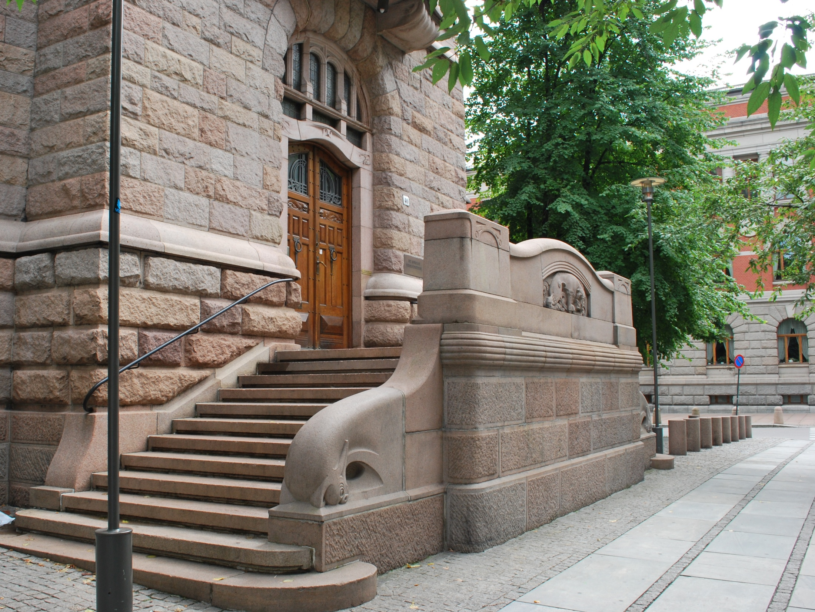
Vi satser på kunnskap
Styrking med 1,9 milliarder
+ 440 millioner mer til internasjonalt forskningssamarbeid

Slide 3
Realvekst 2013: 2,2 pst. Totalt 27,4 milliarder kr
Realvekst fra 2005: 32 pst. Totalt 6,7 milliarder kr,

Slide 4
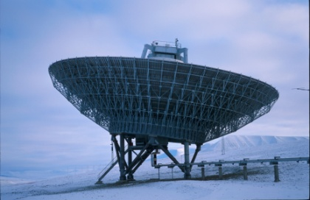

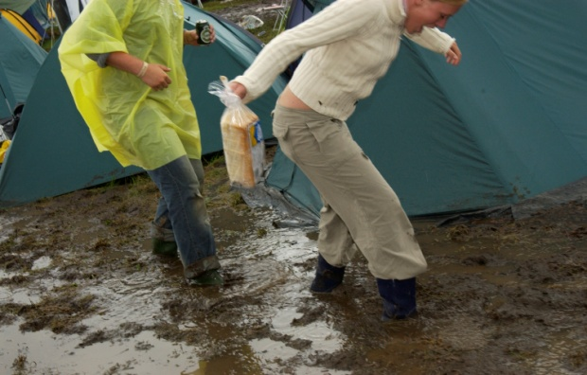
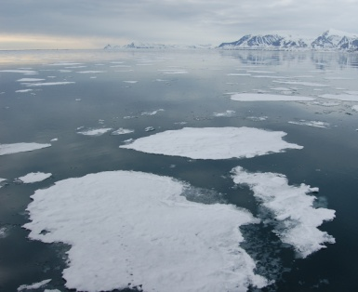


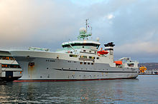
Klimaforskning
+ 47 mill kr i 2013 ca 425 mill kr totalt
Isgående forskningsfartøy
+ 75 mill kr i 2013
1,4 mrd kr totalt
Samfunnssikkerhet og beredskap
+ 20 mill kr i 2013
Internasjonalt samarbeid
+ 440 mill kr i 2013, hvorav 318 mill kr til økt EU-kontingent,
1,7 mrd kr totalt

Slide 5
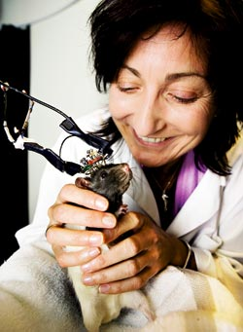
Ca 7,2 mrd til Norges forskningsråd 2013
Helse- og velferdsforskning
Teknologistrategiene
Sentre for fremragende forskning
Hjerneforskning
Kjønnsbalanse i forskningen
Kilde: NTNU

Slide 6
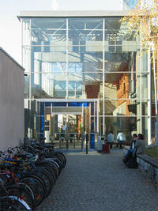
Kvalitet i utdanning, ca 100 mill kr i 2013
Sentre for fremragende utdanning
”Utdanning for velferd”
Helse- og velferdsutdanningene
NOKUT
Utstyr til ingeniørutdanningene
Program for kunstnerisk utviklingsarbeid
Inngangsparti Høgskolen i Lillehammer

Slide 7
Store ungdomskull- flere plasser
2006-2017: Total økning 2,5 milliarder kr
+293,6 mill kroner i 2013
(i tillegg kommer 260,5 mill kr som uttelling for avlagte studiepoeng)

Slide 8





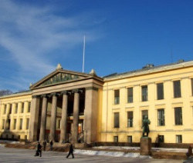
Studentene
Utbygging av nye studentboliger
+250 mill kr i 2013
Sykestipend
Studiestøtte 94 400 kr
Studiekvalitet
Fastpris på fagbøker forlenges

Slide 9
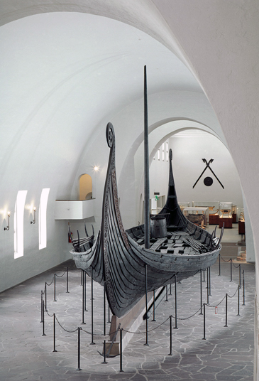
Universitets- og høyskolesektoren
+ 1,5 mrd kr 2013, totalt ca 28,6 mrd kr
Sikring av vikingskipene
Urbygningen på Ås
Samarbeid, arbeidsdeling og faglig konsentrasjon (SAK)
Grunnskolelærerutdanningene
eCampus
Nordområdesenteret ved Universitetet i Nordland
Artsdatabanken
Bilaterale samarbeid innen høyere utdanning og forskning
Realvekst 2013: 2 pst

Slide 10
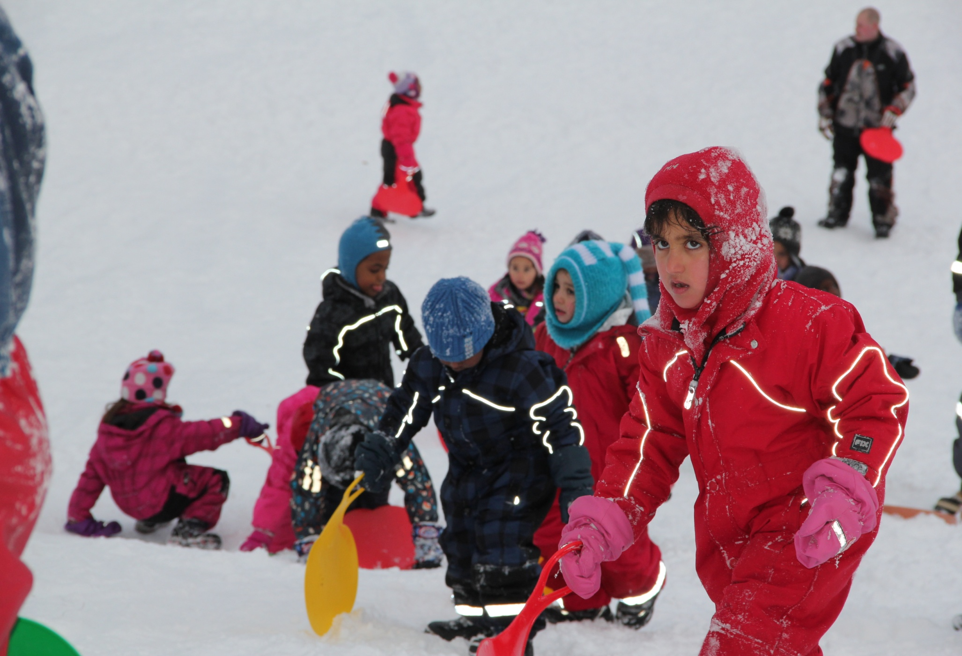
Totalt antall barn i barnehage
Antall minoritets-språklige barn i barnehage

Slide 11
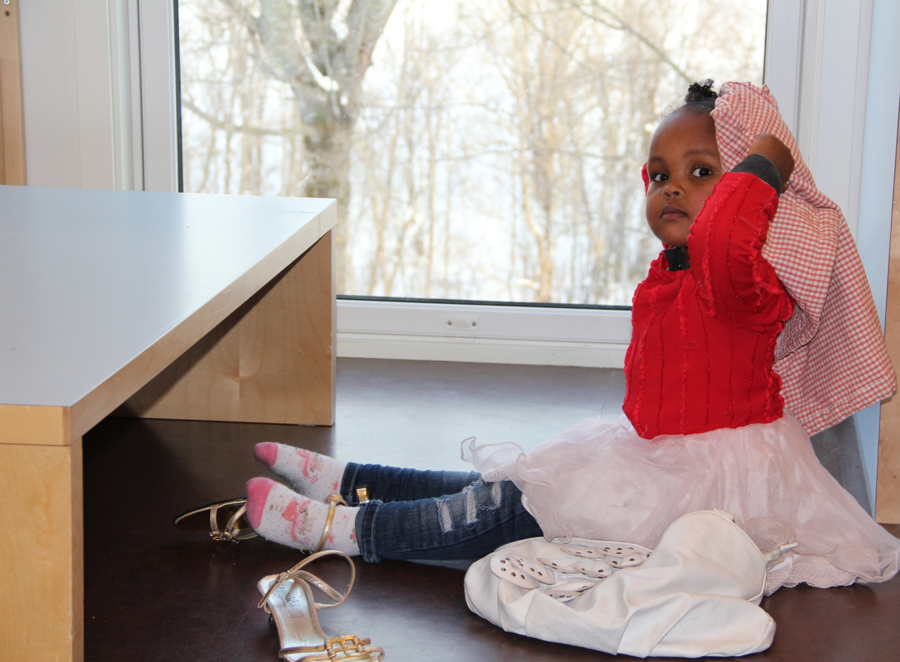
Vekst 2003-2013: 19 milliarder kr
Høyere kompetanse hos ansatte:
+20 millioner kr i 2013
154 millioner kr totalt
Økt tilskudd til private:
+99 millioner kr i 2013
Prisen fryses:
Maks månedsbetaling 2330 kr
+ 273 millioner kr i 2013
Stortingsmelding om framtidas barnehage, vår 2013
Kvalitet i lek og læring, økning på 764 mill kr i 2013

Slide 12

Flere skal lykkes!
Grunnopplæringen styrkes med 483 mill. kr
Ungdomstrinnet
Fag- og yrkesopplæring
Minoritetsspråklig kompetanse
Skolebygg
Kulturskole
Folkehøyskoler (10 mill. kroner)

Slide 13
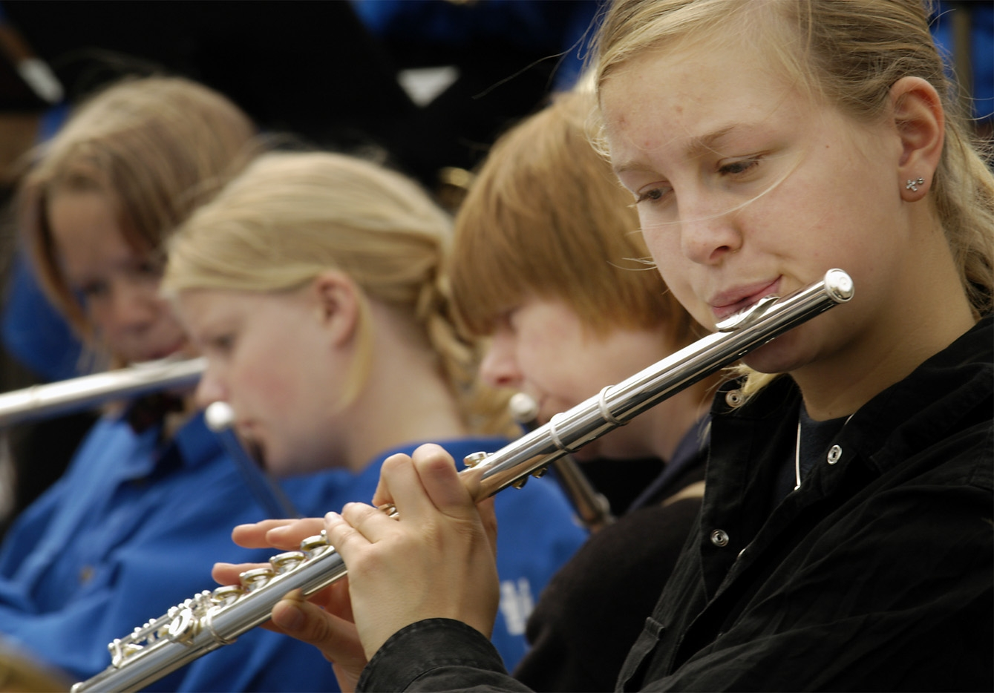
Gratis kulturskoletime i småskolen
Frivillig tilbud til 60 000 barn

Slide 14


Ny GIV
185 mill. kr i 2013
500 mill. kr siden 2011
Elever med særskilte utfordringer : 35 mill. kr
Yrkesfag: 30 mill. kr
Overgangsprosjektet
Etterutdanning av lærere
Oppfølging
Styrking av yrkesfag

Slide 15

Storsatsing på ungdomstrinnet
Flere lærere
Etterutdanning på skolene:
    Utprøving i 22 kommuner
    Alle skoler innen fem år
Videreutdanning
Mattesatsing
Nye valgfag

Slide 16
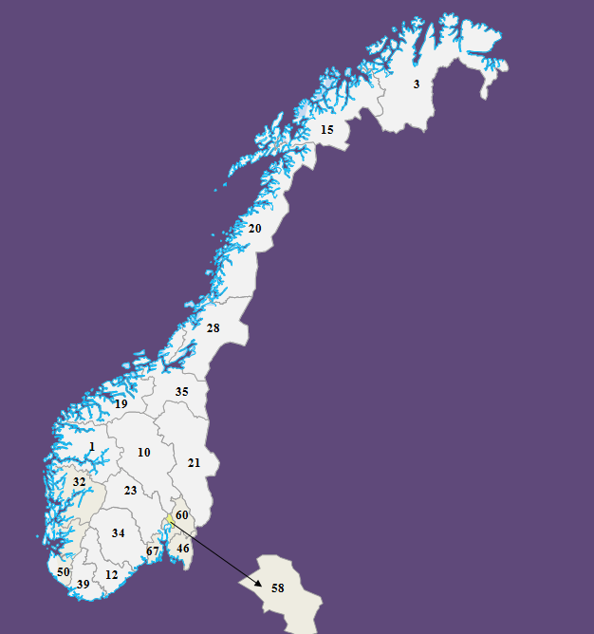
Flere lærere
600 nye lærere
166 skoler
Alle fylker
1,5 mrd over 4 år

